Slide 1
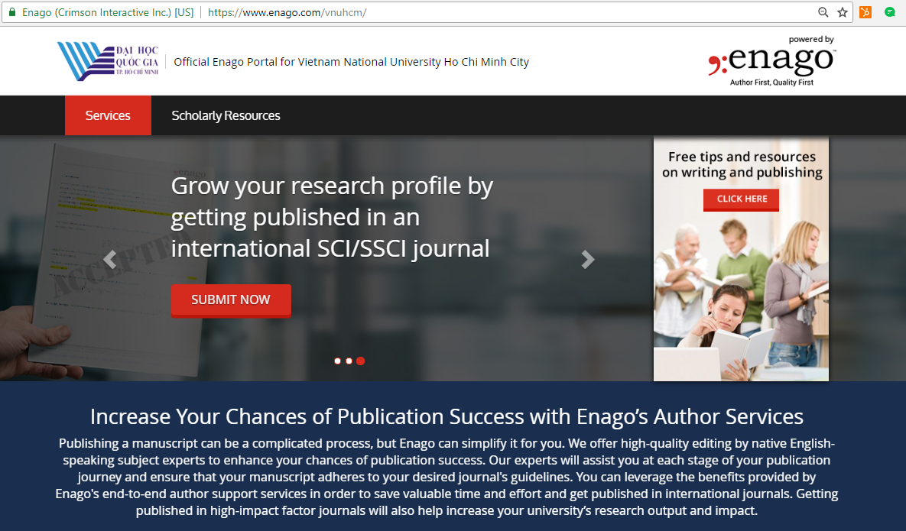
Truy cập link http://www.enago.com/vnuhcm/
từ website TVTT

Slide 2
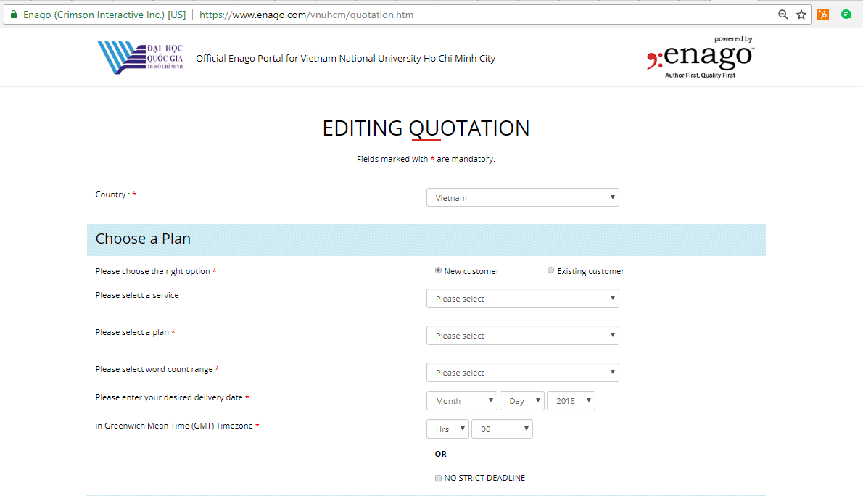
Chọn 1 trong 3 dịch vụ:
Language Check
Copy Editing
Substantive Editing
Chọn Standard
Chọn ‘Don’t Know’. Enago sẽ tính số từ trong bài viết của bạn.
Chọn ‘NO STRICT DEADLINE’, Enago sẽ tính thời gian từ lúc bạn gửi bản thảo

Slide 3
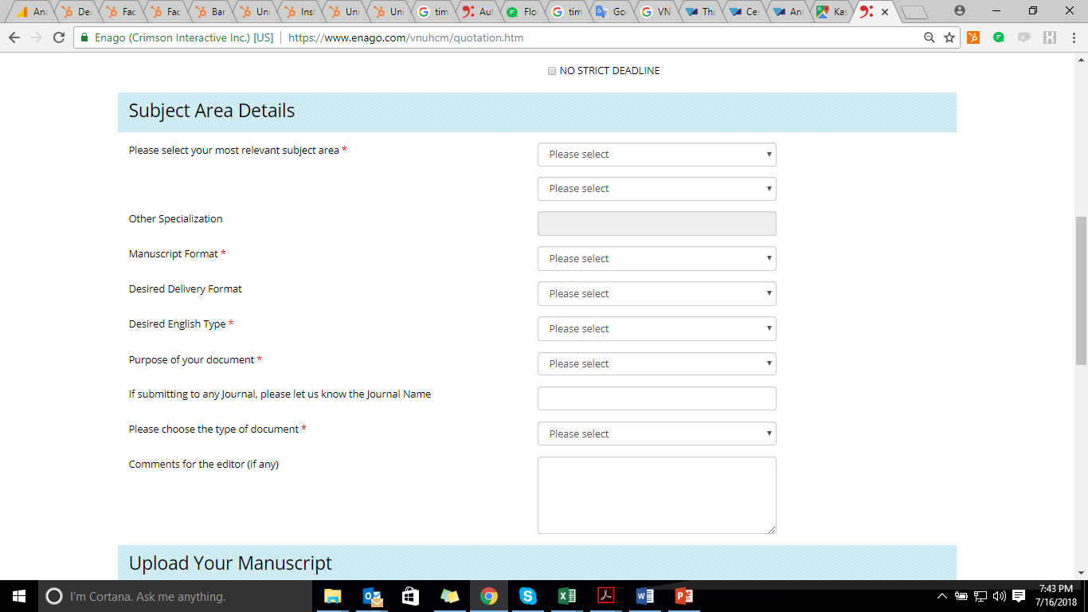
Chọn chủ đề, lĩnh vực của bản thảo
Chọn ‘Other’ nếu bạn không biết bài viết có các vấn đề đặc biệt khác.
Có thể để trống.
Chọn định dạng của bản thảo ‘MS Word’.
Mục đích bạn viết bản thảo
Lựa chọn ngôn ngữ chỉnh sửa theo American hay British English.
Tên tạp chí bạn dự định gửi bản thảo
Chọn ‘Original Article’.
Bạn có thể ghi chú them những lưu ý cần thiết cho bản thảo

Slide 4
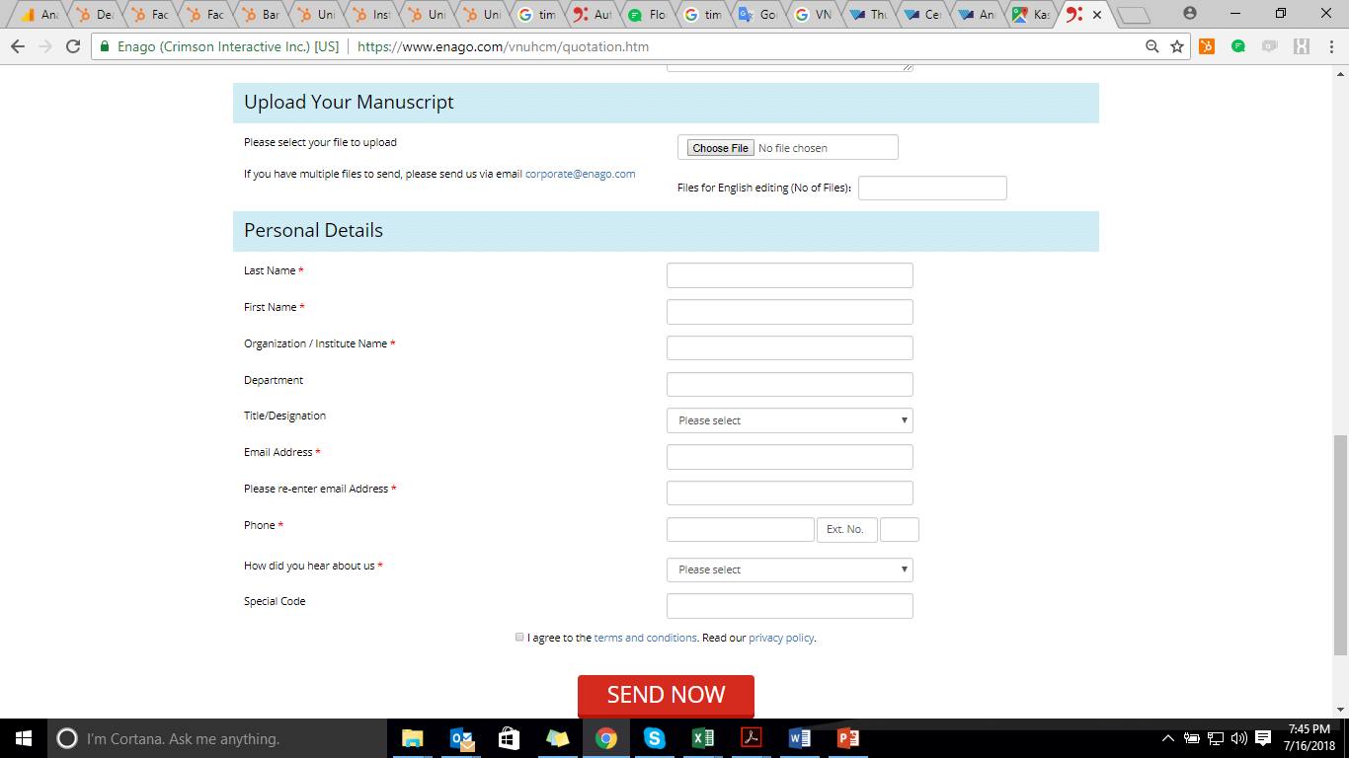
Chọn “Choose File” để gửi bản thảo
Ghi chú số lượng file gửi
Họ Tên
VNUHCM
Có thể để trống
Email
Điện thoại
Chọn ‘Email Newsletter’
Có thể để trống
Chọn ‘Send now’
Nhấn vào ô này

